Slide 1
Cami Dışında Din Hizmetleri
AİLE İRŞAT VE DİNİ REHBERLİK BÜROLARI

Slide 2
Diyanet İşleri Başkanlığı
Din Hizmetleri Genel Müdürlüğü
İrşat Hizmetleri Daire Başkanlığı
Cami Hizmetleri Daire Başkanlığı
Aile ve Dini Rehberlik Daire Başkanlığı
Sosyal ve Kültürel İçerikli Din Hizmetleri Daire Başkanlığı

Slide 3
Din Hizmetleri Genel Müdürlüğü Organizasyon Şeması

Slide 4
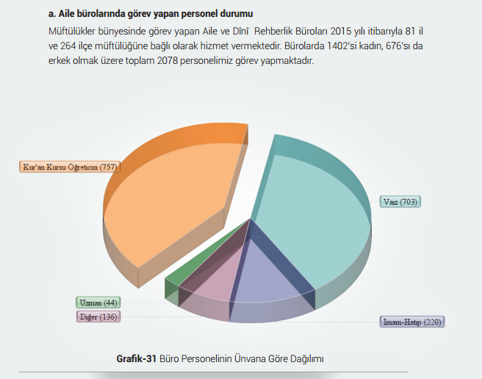
Aile ve Rehberlik Alanında Yapılan Din Hizmetleri (Aile ve Dini Rehberlik Büroları)

Slide 5
Aile ve Dini Rehberlik Büroları

Slide 6
Aile ve Dini Rehberlik Büroları

Slide 7
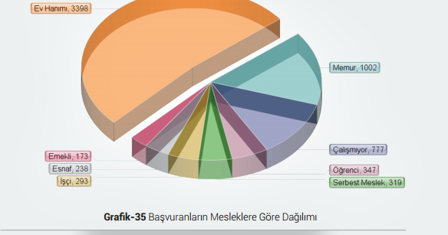
Aile ve Dini Rehberlik Büroları

Slide 8
Sosyal ve Kültürel İçerikli Din Hizmetleri
Hizmet Yürütülen Alanlar
Yetiştirme Yurdu / Çocuk Evleri
Ceza İnfaz Kurumları
Kadın Sığınma Evleri
Hastaneler
Huzurevleri
Mülteciler
Bağımlılar
Engelli Bireyler
Şehit Aileleri ve Gaziler

Slide 9
Sosyal ve Kültürel İçerikli Din Hizmetleri
Sosyal ve Kültürel İçerikli Din Hizmetleri Daire Başkanlığının sorumluluk alanları şunlardır:
A- Vakit Hesaplama
B- Ramazan Hizmetleri
C- Kurban Hizmetleri
D- Cezaevi Hizmetleri
E- Huzurevi Hizmetleri
F- Engellilere Yönelik Hizmetler
G- Madde Bağımlılığıyla Mücadele
H- Özel Günler (12 Mart, 18 Mart, 19 Eylül)
İ- Mevsimlik Tarım İşçilerine Yönelik Hizmetler
J- Mültecilere Yönelik Hizmetler
K- Romanlara Yönelik Hizmetler

Slide 10
KURUMSAL İŞBİRLİĞİNİ GELİŞTİRMEYE YÖNELİK PROTOKOLLER
A. Adalet Bakanlığı ile Diyanet İşleri Başkanlığı Arasında Tutuklu ve Hükümlülerin Dinî ve Ahlakî Gelişimlerini Sağlamaya Yönelik Protokol 10.02.2011 tarihli protokolün amacı, ceza infaz kurumları ve eğitim evlerinde bulunan hükümlü ve tutuklulara din hizmetleri, ahlakî gelişim ve manevi rehberlikle ilgili faaliyetleri sunmak suretiyle dinî ve ahlakî duygularını geliştirerek yeniden topluma kazandırılmaları sürecine katkı sağlamaktır.
B. Sağlık Bakanlığı ile Diyanet İşleri Başkanlığı Arasında Hastanelerde Manevi Destek Sunmaya Yönelik İşbirliği Protokolü 07 Ocak 2015 tarihli Protokolün amacı; Başkanlık ile Sağlık Bakanlığına bağlı hastane, kurum ve kuruluşlarda talep eden hastalara, hasta yakınlarına ve hastane personeline, içinde bulundukları şartlar göz önünde bulundurularak moral, motivasyon ve manevi destek sağlamaya, dinî/manevi konularda danışmanlık ve rehberlik hizmetleri sunmaya yönelik usul, esas ve yükümlülükleri belirlemektir.
C. Diyanet İşleri Başkanlığı ile Türkiye Yeşilay Cemiyeti Arasındaki İşbirliği Protokolü 18.09.2014 tarihli Protokol, insanları alkol düşkünlüğünden, sigara/tütün ve uyuşturucu maddelerden, kumar ve teknoloji dâhil her türlü bağımlılıktan korumak amacıyla cami, Kur’an Kursu ve diğer alanlarda gerekli faaliyetlerin başlatılması, geliştirilmesi ve yaygınlaştırılması; kaynak ve hizmet kullanımında işbirliği yapılması; din görevlilerinin periyodik olarak yapmış oldukları toplantılarda ve hizmet içi eğitimlerde/seminerlerde bilgilendirilerek onların da vatandaşları bilgilendirmelerinin sağlanması; basılı, görsel ve işitsel yayınlar ile toplumun aydınlatılması ve bilinçlendirilmesi gibi konularda Başkanlık ile Yeşilay Cemiyeti arasındaki bilgi paylaşımı ve koordinasyonun usul ve esaslarını kapsamaktadır.
D. Diyanet İşleri Başkanlığı ile Gençlik ve Spor Bakanlığı Arasında İşbirliği Protokolü 26 Şubat 2015 tarihinde imzalanan Protokolün amacı; sosyal, kültürel ve sportif etkinliklerle, gençlerin beden ve ruh sağlıklarına, manevi gelişimlerine katkıda bulunmak, Gençlik ve Spor Bakanlığına bağlı kurumlarda, yurtlarda, spor tesislerinde, kamplarda ve gençlik merkezlerinde Başkanlık merkez ve taşra teşkilatında görevli olan personelin, moral, motivasyon ve manevi rehberlik sağlaması, din ve değerler eğitimi vermesi, din hizmeti sunmasına ilişkin usul ve esasları belirlemektir.
E. Aile ve Sosyal Politikalar Bakanlığı ile Diyanet İşleri Başkanlığı Arasında İşbirliği Protokolü Protokol ile; aile yapısının ve değerlerinin korunması, gelecek nesillere sağlıklı biçimde aktarılmasını sağlamak üzere ailenin güçlendirilmesi, aileyi ve aile içinde bireyi tehdit eden problemler hakkında toplumun duyarlı kılınması, koruyucu önleyici sosyal hizmetlerin etkinliğinin arttırılması, aile, kadın, çocuk, genç, yaşlı ve özürlü bireylerin bilinçlendirilmesi ile sosyal destek sistemlerinin güçlendirilerek problemlerin çözümüne katkı sağlanması amaçlanmaktadır. Protokol, belirtilen amaçlar doğrultusunda Diyanet İşleri Başkanlığı ile Aile ve Sosyal Politikalar Bakanlığı arasındaki işbirliği esaslarını kapsamaktadır.

Slide 11
www.diyanet.gov.tr Erişim Tarihi:01.01.2020
Doğan, R. & Ege, R. (2019). Din Hizmetlerinde Rehberlik ve İletişim, Ed. Recai Doğan, Remziye Ege, Grafiker Yayınları, Ankara.

